Slide 1

Национальные проекты Березовского муниципального округа
СПОРТ

Slide 2
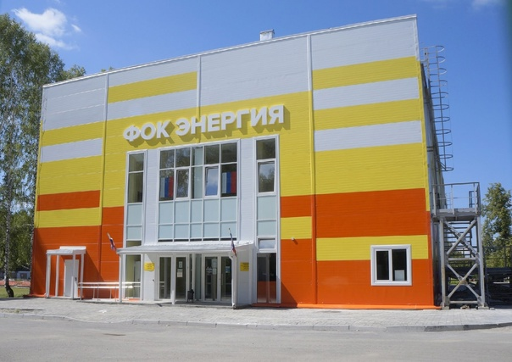
Наименование: Физкультурно-оздоровительный комплекс «Энергия»
Адрес: г. Берёзовский, п.Монетный, ул. Комсомольская 12а,
Площадь: 1500 кв.метров
В ФОК «Энергия» разместились 4 зала: универсальный игровой зал, тренажерный зал, зал единоборств и фитнеса.
Универсальный игровой зал предназначен для игр в волейбол, баскетбол, мини-футбол, настольный теннис, бадминтон.
Спортивный объект включает в себя новый современный хоккейный корт, футбольное поле с волейбольной площадкой и трибунами на 500 мест. Объект адаптирован под возможности маломобильных граждан. На базе ФОК «Энергия» можно сдать нормы ГТО. Одновременно в ФОК «Энергия» могут заниматься до 150 человек. Физкультурно-спортивный комплекс «Энергия» стал центром развития физической культуры и спорта поселков Монетный, Лосиный, Ключевск, Кедровка.

Slide 3
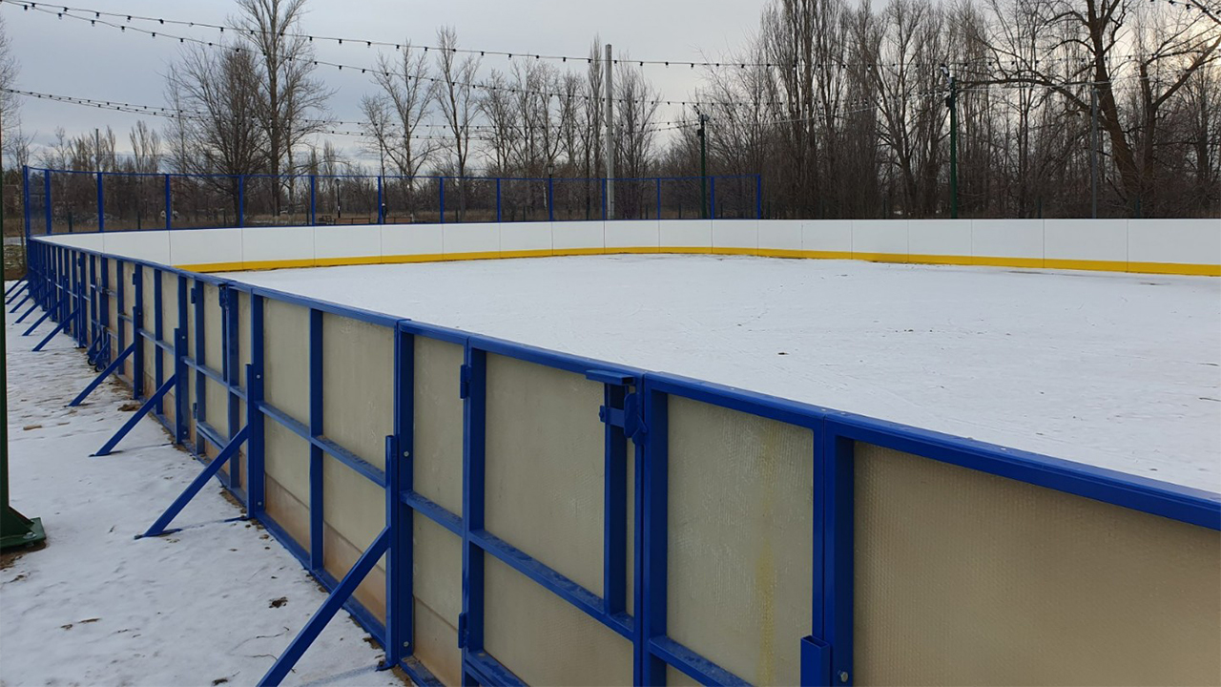
Проект «Хоккейной коробке – вторая жизнь или
«Трус не играет в хоккей»
В 2021 году Березовский городской округ с проектом «Хоккейной коробке-вторую жизнь» или «Трус не играет в хоккей» победил в региональном конкурсном отборе проектов инициативного бюджетирования.
В рамках проекта модернизирована хоккейная коробка в поселке Лосиный.

Slide 4
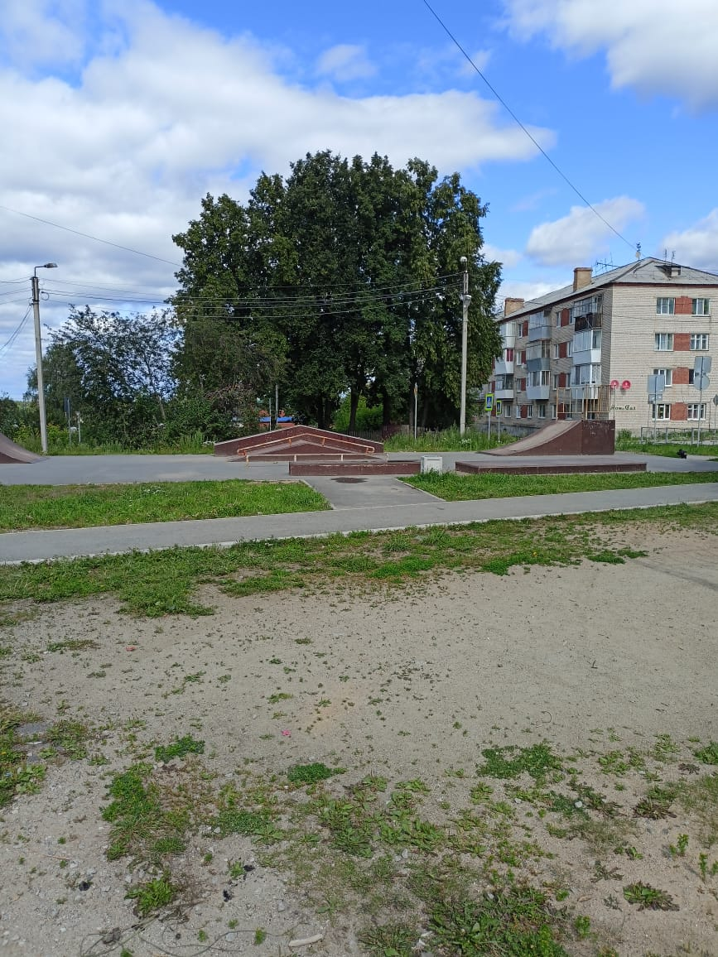
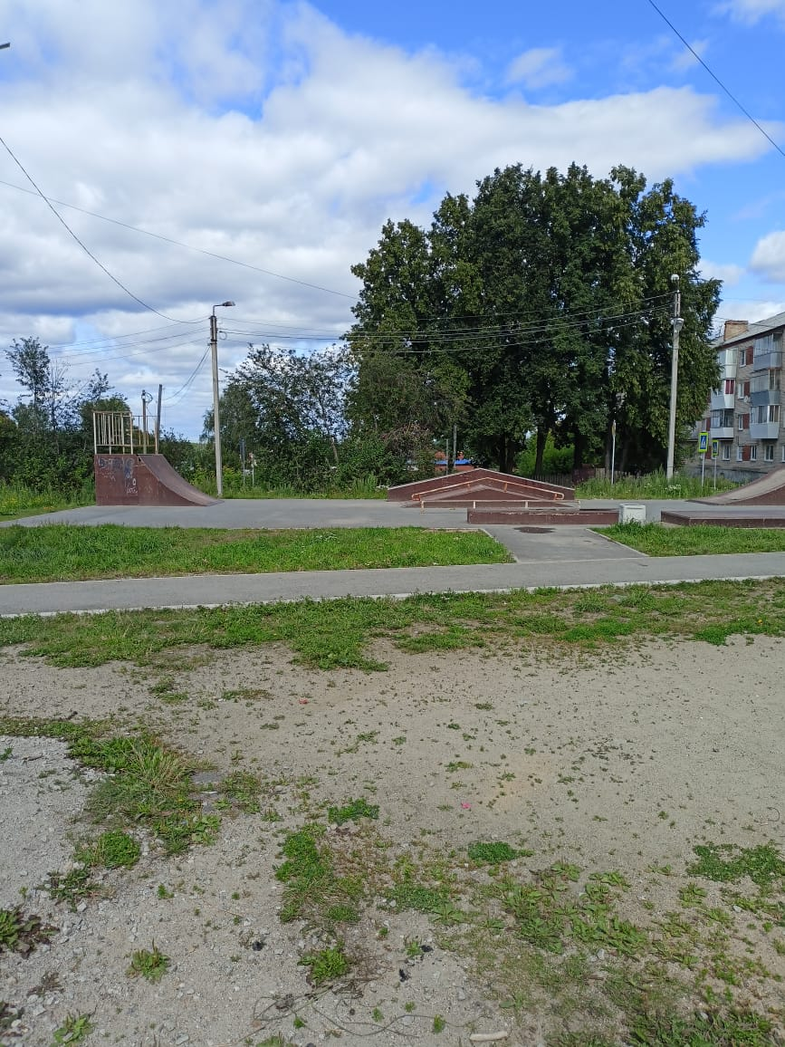
Проект инициативного бюджетирования
«Обустройство спортивной площадки»
п. Монетный, ул. Лермонтова
В рамках федеральной целевой программы «Комфортная городская среда» в 2021 году в п. Монетный построена Скейт-площадка для тренировок на скейтбордах и самокатах, на которой установлена небольшая трибуна, размещены горки и трамплины.

Slide 5
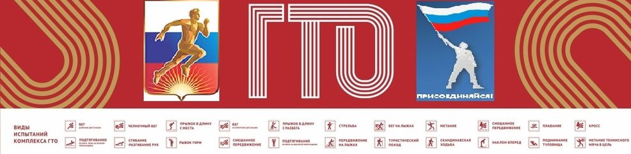
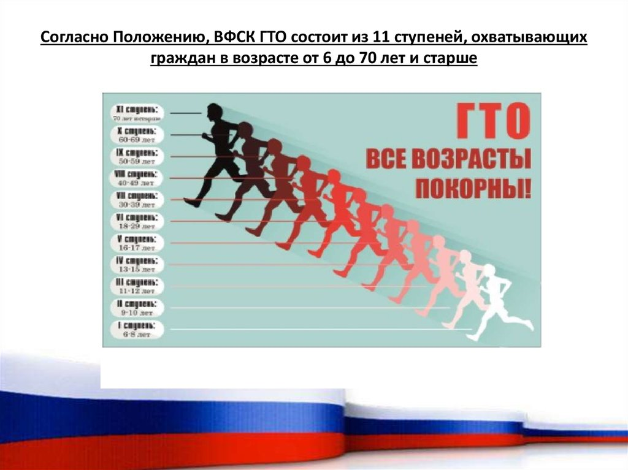
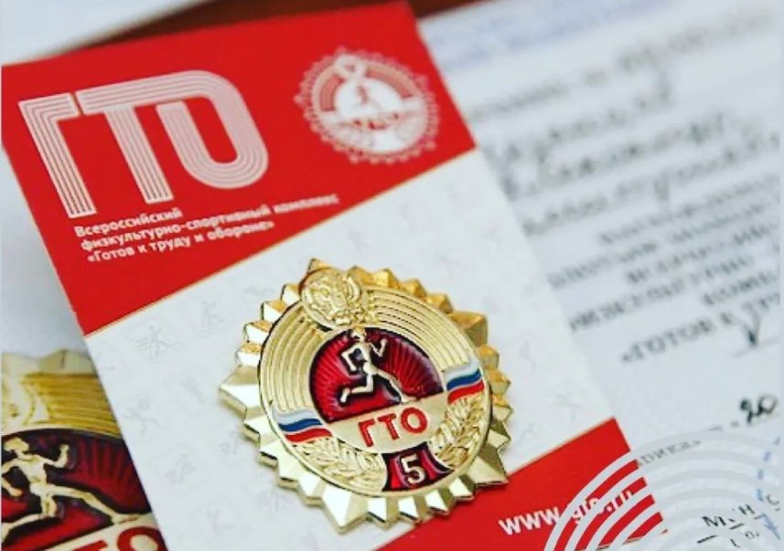
Центр тестирования (ГТО) в Березовском муниципальном округе осуществляет реализацию государственной политики в области Всероссийского физкультурно-спортивного комплекса «Готов к труду и обороне» (ГТО) в БМАУ СОК «Лидер», БМАУ «ЦРС», который направлен на обеспечение конституционных прав граждан, создание условий для развития ВФСК «Готов к труду и обороне» (ГТО) для всех социальных групп населения.

Slide 6
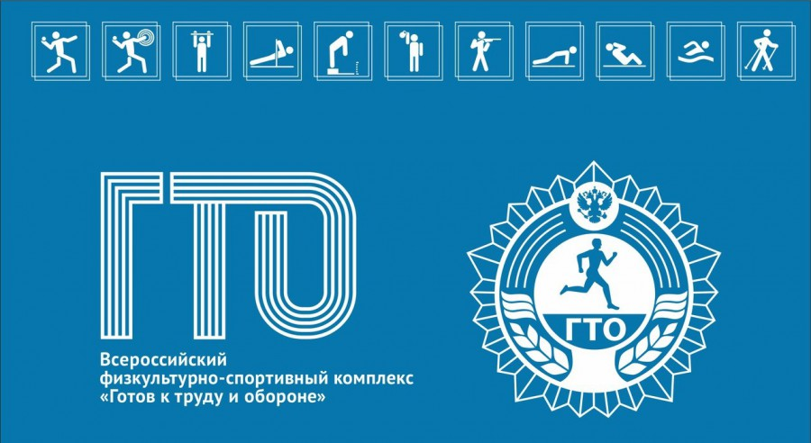
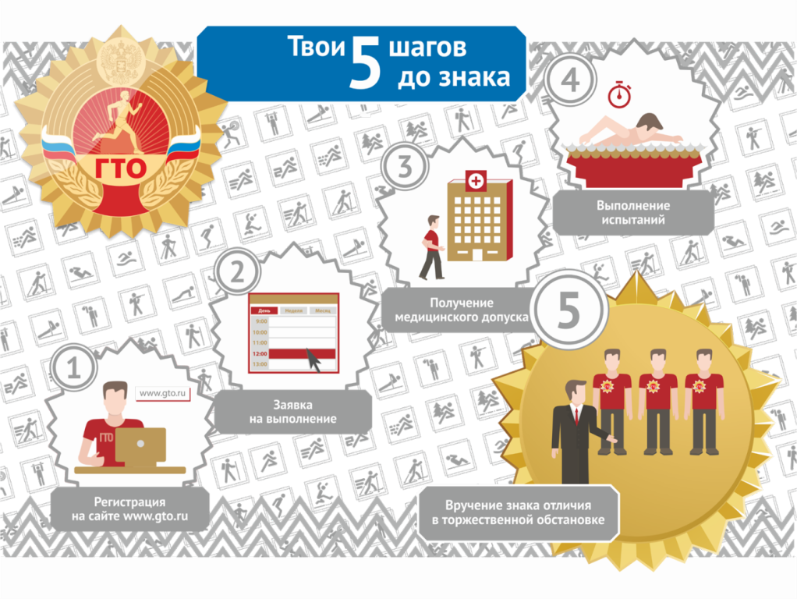
В 2024 году проведено 38 мероприятий и 30 приемов по тестированию нормативов комплекса (ГТО), где приняло участие 11968 человек. Зарегистрировано более 1200 человек. Знаки отличия получили 878 человек.
Обучающиеся в общеобразовательных и дошкольных организациях приняли участие в физкультурно-спортивных мероприятиях «ГТО-образование» и «ГТО-детский сад», которые проходили в течение 2024 года. Общее количество участников 1118 человек.

Slide 7

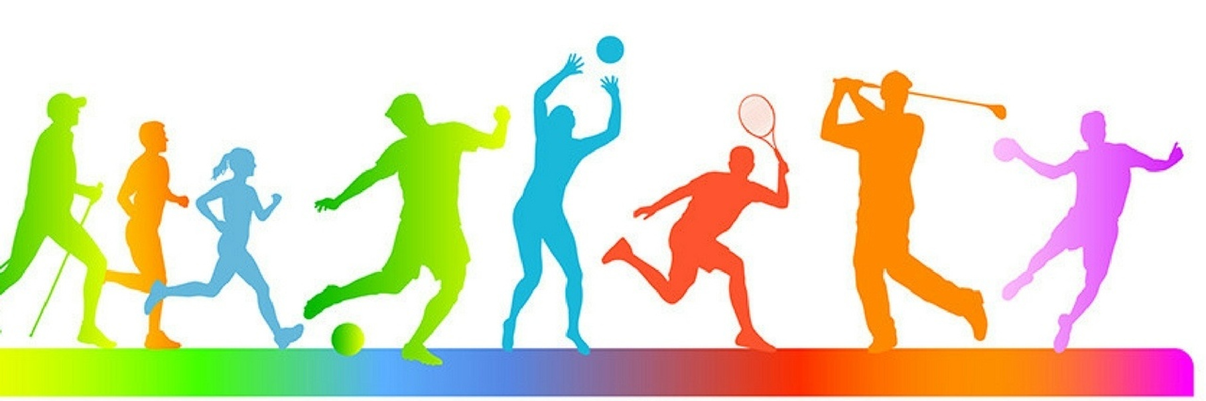
В Березовском муниципальном округе представлено 255 спортивных сооружений, из них 51 находится в сельской местности. В 2024 году управлением физической культуры и спорта Березовского городского округа было проведено 301 физкультурное и спортивно-массовое мероприятие с охватом более 47000 участников, из них 8500 участников – в сельской местности.
В поселках инструктора по спорту ведут работу по привлечению детей к занятиям физической культурой и спортом, путем организации на территории сельских населенных пунктов различных спортивных мероприятий, по таким направлениям, как: волейбол, футбол, баскетбол, шашки, настольной теннис, группа здоровья, скандинавская ходьба, хоккей, бокс, дзюдо.
Так, инструкторами по спорту в сельских населенных пунктах было проведено 99 физкультурно-спортивных мероприятий, в которых приняло участие более семисот человек.

